Slide 1
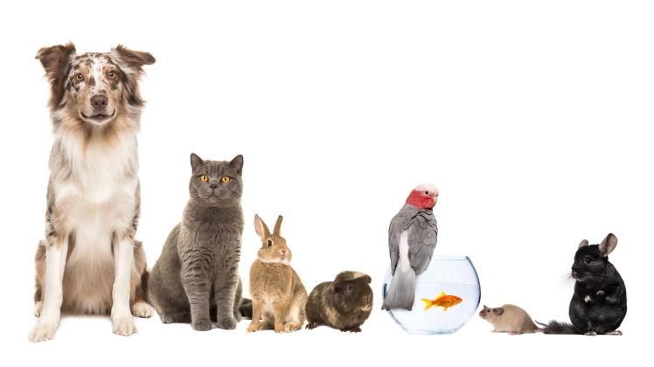
Die Haustiere

Slide 2
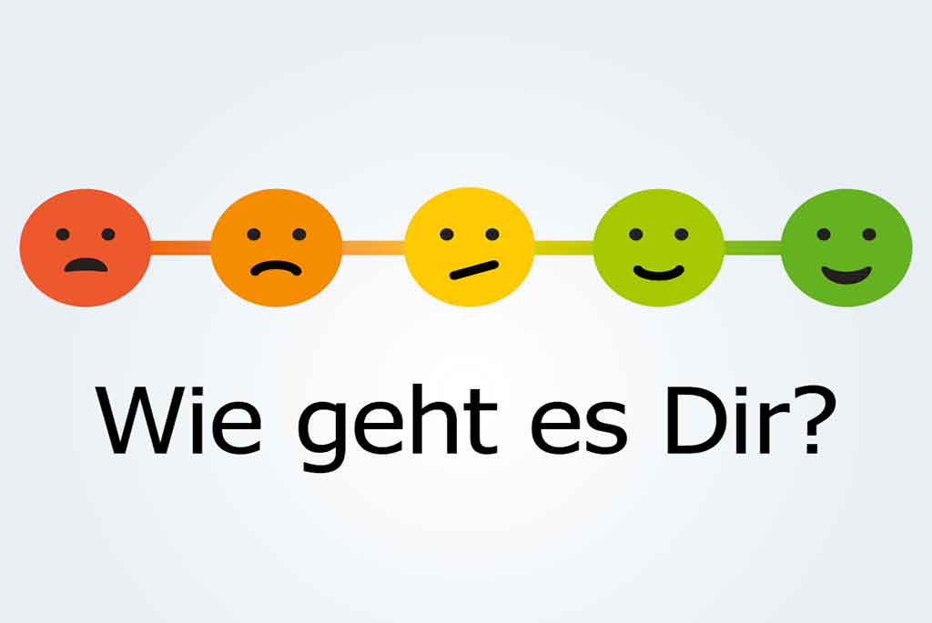
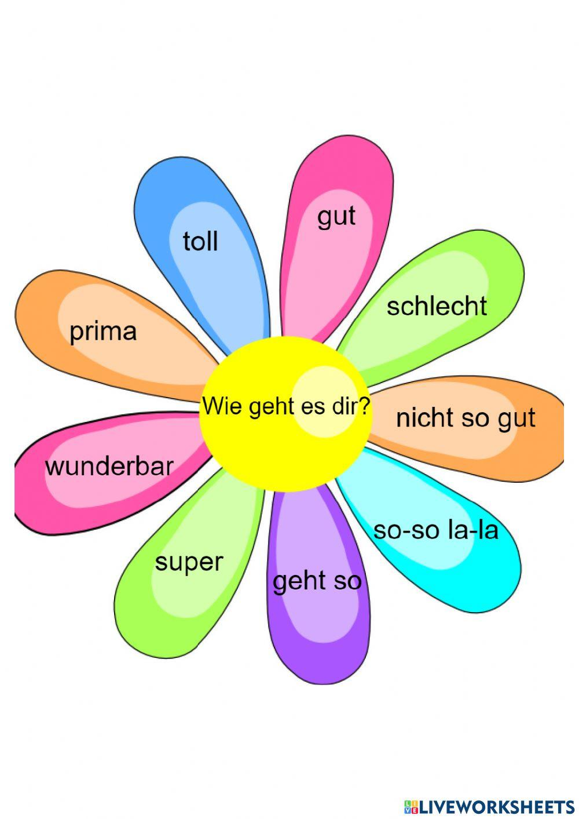

Slide 3
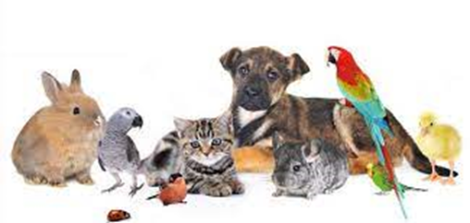
Was für ein Tier ist das?
-lebt in einer Familie
-mag keine Frisöre
-die Deutschen geben über 2 Milliarden Euro pro Jahr für ihren Liebling aus.
Wer ist das?

Slide 4
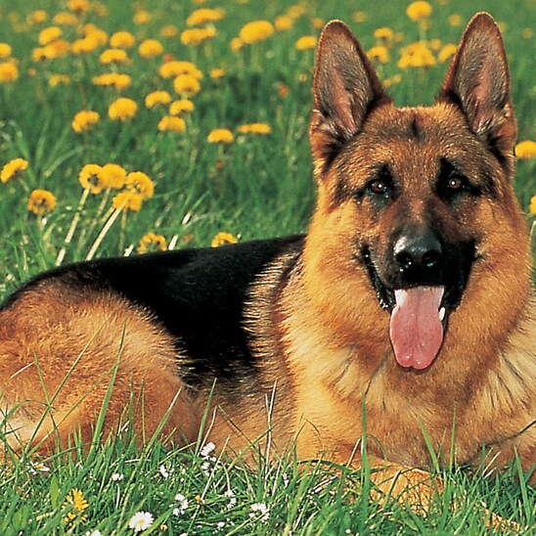

Slide 5
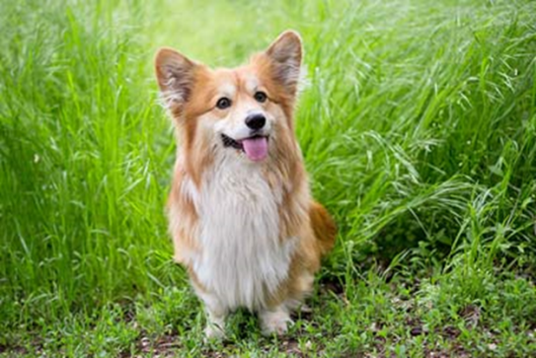
Jetzt lesen wir zusammen den Reim!
Bello, unser kleiner Hund,
ist gesund und kugelrund.
Macht ein kleines Tänzchen,
wackelt mit dem Schwänzchen.
Kommt daher die fremde Frau-
macht der Bello „Wau, wau, wau.“

Slide 6
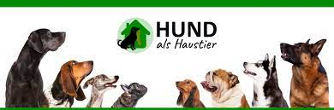
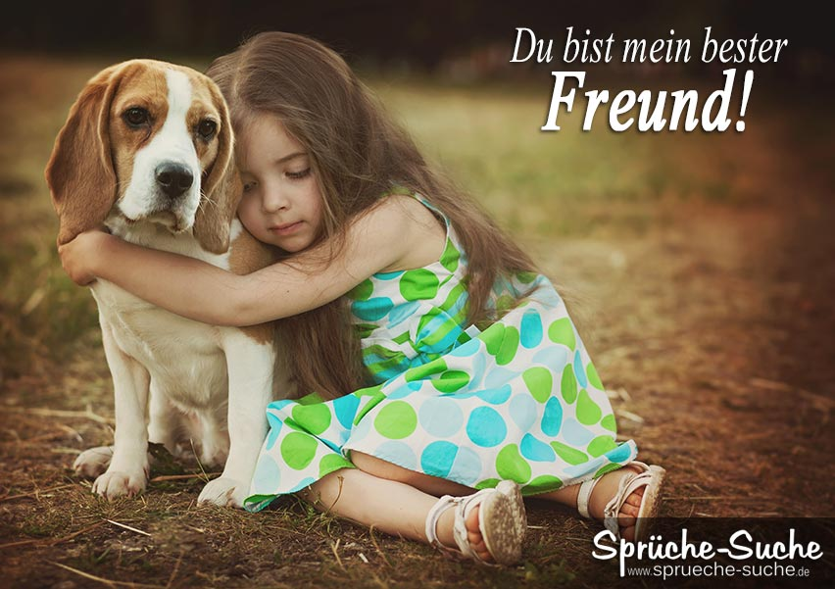
Wer hat einen Hund oder eine Hündin zu Hause?
Bitte erzählt:
Name:
Alter :
Farbe:
Charakter :

Slide 7
Die Tiersprache
Was sagen die Tiere? Hört zu und ordnet zu!
Seite 50,Ub 17 K#B

Slide 8
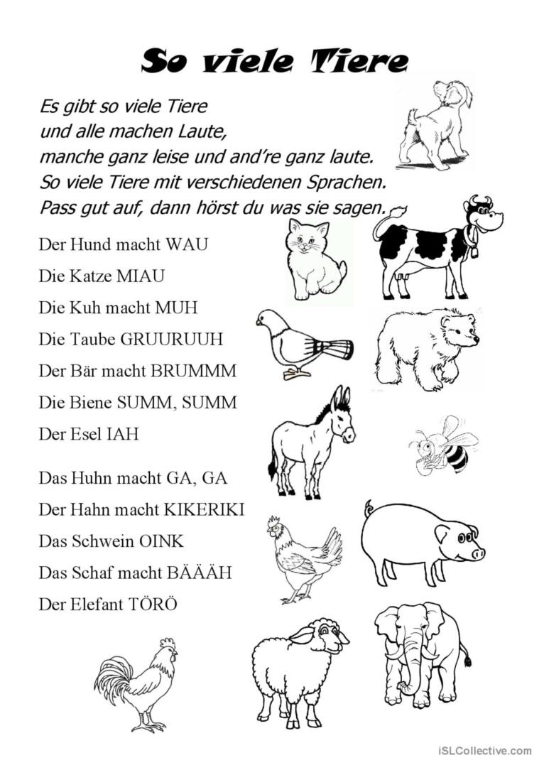

Slide 9
Neue Wörter
bereit-готовий
ängstlich-боязливий
аbwehren -захищатися
Wütend -розлючений
Entspannt-розслаблений
aufmerksam -уважний
Neugierig-допитливий

Slide 10
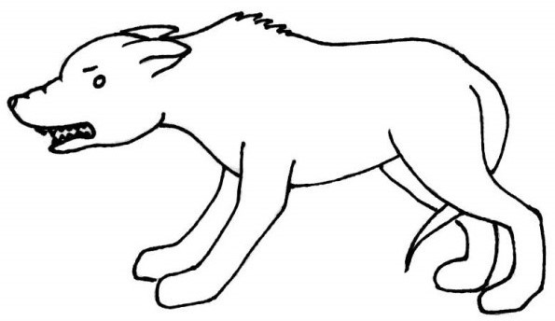
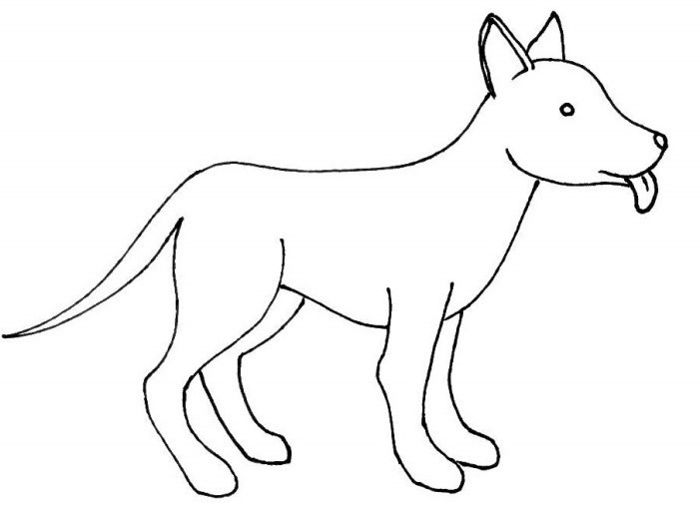
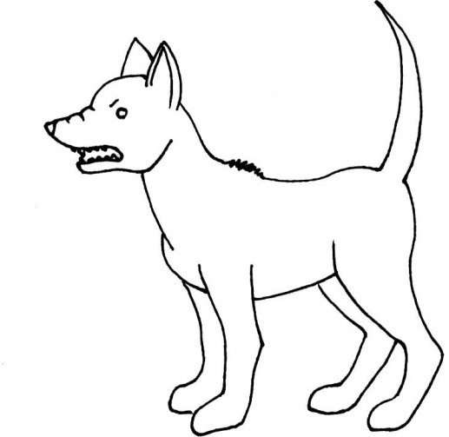
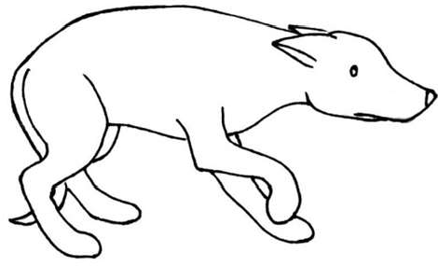
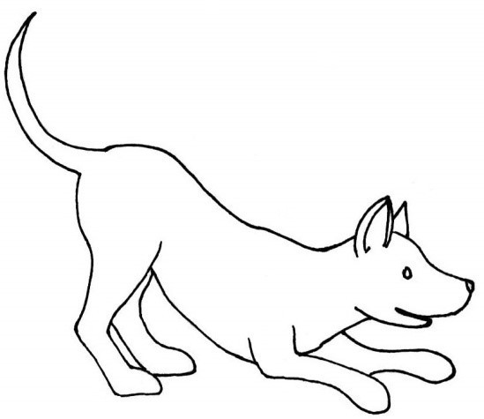
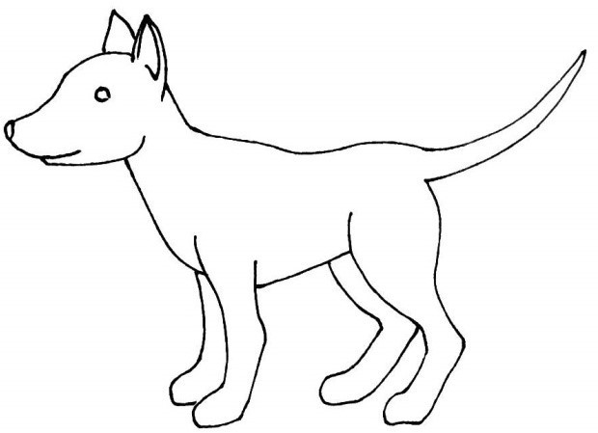
die Körpersprache
Seht euch die Zeichnungen an! Welche Stimmung hat der Hund?
1
2
3
4
5
6

Slide 11
Hunderassen bestimmen
1 Dackel, 2 Bulldogge, 3 Spitz, 4 Cockerspaniel, 5 Dogge, 6 Colli,
7 Wolfshund, 8 Schäferhund, 9 Chihuahua, 10 Terrier,

Slide 12
Wortschatz
Jagdhund- мисливська собака
Blindenhund- собака поводир
Wachhund- сторожова собака
Drogenspürhund- собака шукач наркотиків
Lawinenhund- лавино пошукова собака
Schlittenhund- їздова собака
Hirtenhund- вівчарка
Filmhund - кінособака

Slide 13
Hundeberufe

Slide 14
Was passt zusammen?
Was müssen die Hunde in ihren „Berufen“ machen
1.Der Hirtenhund |  | a)unter einer Lawine ausgraben
2.Der Filmhund |  | b)Drogen aufspüren
3.Der Wachhund |  | c)einen Blinden führen
4.Der Schlittenhund |  | d)einen Hasen auf dem Feld jagen
5.Der Drogenhund |  | e)den Schlitten durch den Schneе ziehen
6.Der Lawinenhund |  | f)die Schafe aufpassen
7.Der Jagdhund |  | g)in Filmen mitspielen
8.Der Blindenhund |  | h)das Haus bewachen

Slide 15
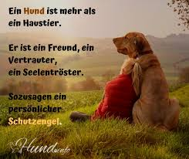

Slide 16


